Slide 1
EVALUASI ALAT PENDUKUNG PADA MANAJEMEN PROYEK PERANGKAT LUNAK : UNTUK PENGEMBANGAN PERANGKAT LUNAK
NIM: 250605210001
NAMA: ADI CAHYONO

Slide 2
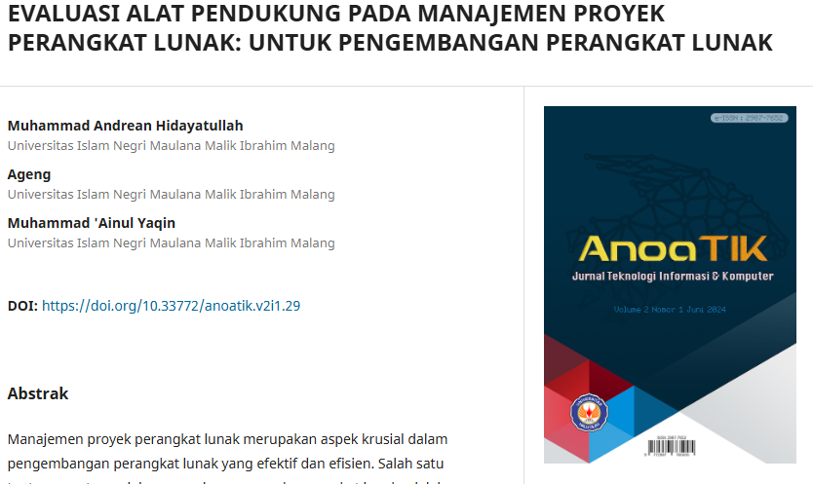
Identitas Jurnal
Jurnal : AnoaTIK: Jurnal Teknologi Informasi dan Komputer
Penulis : Muhammad Andrean Hidayatullah, Ageng, Muhammad 'Ainul Yaqin
Terbit : Vol. 2 No. 1 (2024)
Penerbit : Program Studi Ilmu Komputer Fakultas Matematika dan Ilmu Pengetahuan Alam Universitas Halu Oleo

Slide 3
Pendahuluan
Manajemen proyek perangkat lunak merupakan aspek fundamental dalam pengembangan perangkat lunak modern, terutama karena meningkatnya kompleksitas proyek dan kebutuhan koordinasi tim yang efektif. Pentingnya penggunaan alat bantu manajemen proyek untuk mendukung aktivitas seperti perencanaan, pelacakan, dokumentasi, dan kolaborasi. Namun, pemilihan alat bantu yang tepat masih menjadi tantangan karena perbedaan skala proyek, kebutuhan kolaborasi, dan keterbatasan fitur pada setiap alat.

Slide 4
Tujuan
Mengevaluasi berbagai alat bantu manajemen proyek perangkat lunak berdasarkan kriteria tertentu yang disusun melalui skema karakterisasi berbasis SDLC.
Mengidentifikasi alat yang paling efektif dengan menilai kemudahan penggunaan, fitur, kemampuan integrasi, fleksibilitas, skalabilitas, dan dukungan teknis.
Mencari rekomendasi alat terbaik yang dapat digunakan dalam konteks pengembangan perangkat lunak.

Slide 5
Metode dan Subjek
Systematic Literature Review (SLR)
Subjek evaluasi mencakup lima alat manajemen proyek:
Asana
Jira
Microsoft Project
Docker
Trello

Slide 6
Pembahasan
Asana: unggul pada aspek perencanaan, analisis, dan kolaborasi; cocok untuk tim non-teknis tetapi kurang pada integrasi teknis dan manajemen kode.
Jira: memiliki fitur paling lengkap untuk pengembangan perangkat lunak, terutama pada manajemen backlog, sprint, bug tracking, analisis kinerja, integrasi platform, serta dokumentasi. Skor tertinggi di hampir semua aspek.
Microsoft Project: kuat dalam perencanaan, penjadwalan, dan pelaporan, namun kurang optimal pada integrasi pengembangan perangkat lunak dan otomatisasi teknis.
Docker: lebih kuat sebagai tools deployment dan implementasi; kurang sesuai sebagai alat manajemen proyek penuh.
Trello: mudah digunakan dan fleksibel, namun minim fitur tingkat lanjut seperti pelacakan bug, integrasi mendalam, atau analisis kinerja.
Hasil penilaian menunjukkan: Jira mendapat skor terbaik (8,99), Docker (7,26), Asana (6,49), Microsoft Project (5,71), dan Trello (5,18).

Slide 7
Kesimpulan
keberhasilan manajemen proyek perangkat lunak sangat dipengaruhi oleh pemilihan alat bantu yang sesuai dengan kebutuhan proyek.
Berdasarkan evaluasi sistematis, Jira merupakan alat terbaik karena memiliki fungsi paling lengkap, mendukung seluruh fase SDLC, dan memiliki integrasi teknis yang kuat.
Asana dan Microsoft Project tetap layak digunakan untuk konteks tertentu, sementara Docker dan Trello dinilai kurang komprehensif sebagai alat manajemen proyek penuh.

